Slide 1
响应式网站
恩意老师

Slide 2
渐变背景色
background:linear-gradient(角度,色值 百分比,色值 百分比，···)

Slide 3
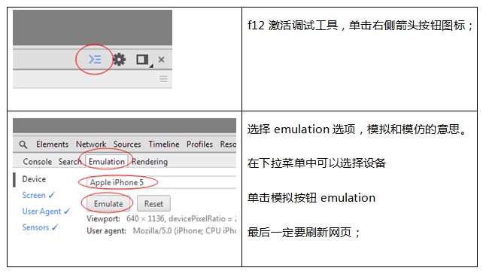
开发工具介绍
谷歌模拟器

Slide 4
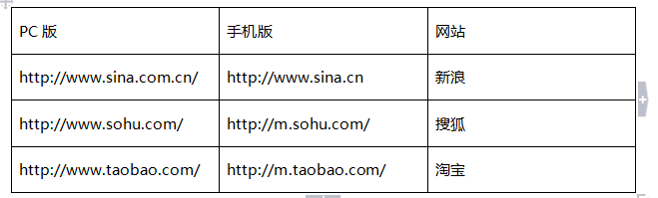
网站访问
模拟器访问 淘宝，搜狐，携程网，新浪
http://sunrise.gpmd.co.uk/
http://github.differential.io/flexapp/
http://cssr.ru/simpliste/

Slide 5
跳转
http://www.derby-web-design-agency.co.uk/themes/response/
http://demo.html5xcss3.com/demo.php?cat=html5themes&host=dzyngiri&temp=responsiva
http://sg-layout.com/demo/Eve/
http://www.thomashardy.me.uk/cv/
跳转命令
  如果想实现类似于超链接的跳转功能，使用window.location=’路径’

Slide 6
终端检测
终端检测方法分三种：
  1.device.js库去判断(大公司)
  2.使用jquery去判断
  3,用css3媒体查询功能去判断
  注:今后我们最常用的就是第三种，css永远比js运行速度要快。
目前公司成熟的方案是使用device.js库 检测设备终端
device 翻译：设备；
device是一个库类似于jquery只是用途不同；

Slide 7
终端检测
device.mobile() 检测是否为手机端。检测成功返回true其他情况返回false；
device.ipad() 检测是否为ipad端。检测成功返回true其他情况返回false；
device.windows() 检测是否为pc

Slide 8
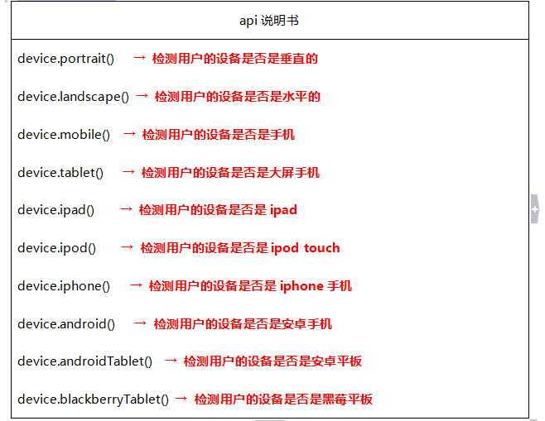
api说明书

Slide 9
device的api
device.portrait() → 检测用户的设备是否是垂直的
device.landscape() → 检测用户的设备是否是水平的
device.mobile() → 检测用户的设备是否是手机
device.tablet() → 检测用户的设备是否是大屏手机
device.ipad() → 检测用户的设备是否是ipad
device.ipod() → 检测用户的设备是否是ipod touch
device.iphone() → 检测用户的设备是否是iphone手机
device.android() → 检测用户的设备是否是安卓手机
device.androidTablet() → 检测用户的设备是否是安卓平板
device.blackberryTablet() → 检测用户的设备是否是黑莓平板

Slide 10
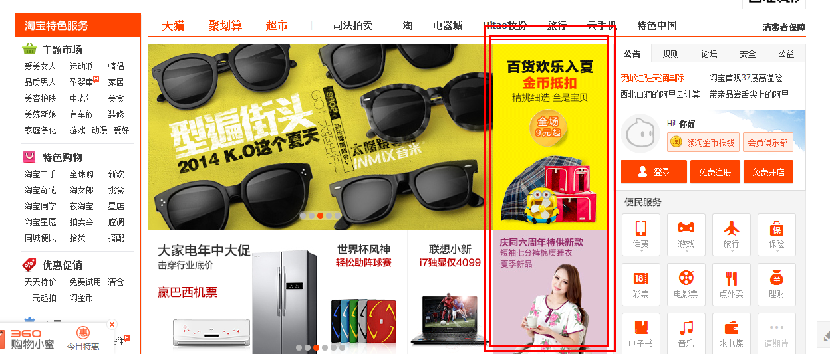
检测窗口宽度更换样式表

Slide 11
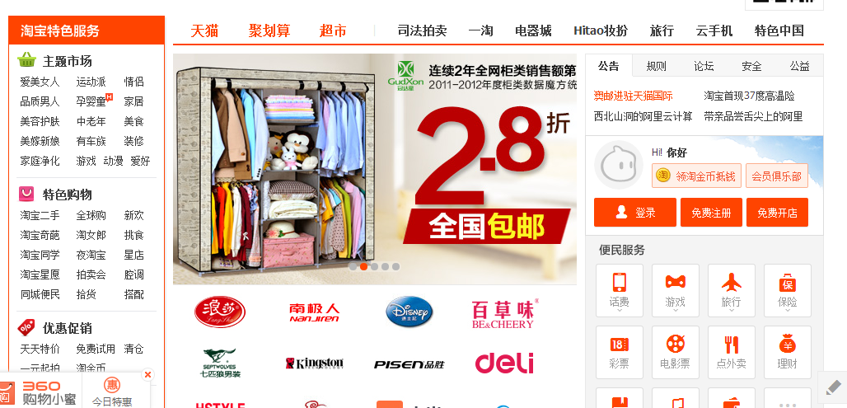
检测用户宽度更换样式表
响应式页面设计：做一套网页然后针对不同屏幕的设备进行响应布局；

Slide 12
检测浏览器宽度
jquery可以直接通过选中任何元素来通过width()检测宽度；那也就是说$(window).width()可以表示文档宽度；
然后jquery当中有一个事件叫做resize表示当选中的元素尺寸发生变化时候触发，尺寸只要变化一像素就会触发一次；所以我们可以选中window绑定resize事件。

Slide 13
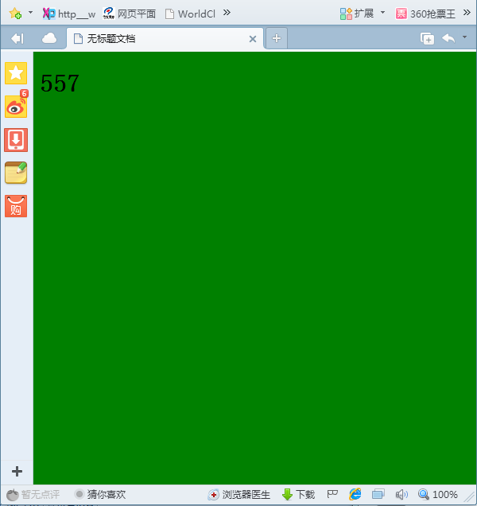
更换样式表
根据浏览器宽度进行rgb的样式单切换；

Slide 14
CSS3媒体查询功能
基本格式
@media(){} 结构特别像if(){}
css3集成了一个媒体查询功能，也是通过检测宽度来判断的；

Slide 15
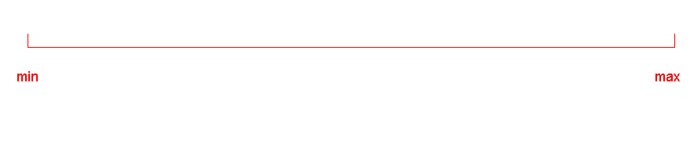
使用思路
屏幕的宽度是一个范围，最小是0，最大可能是正无穷；我们曾经学过一个标签meter他可以测量某段定义好的范围；

Slide 16
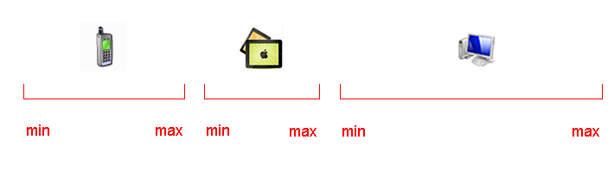
使用思路
市场上一般我们需要测量设备尺寸有3种类型
  第一：手机端，
  第二：pad端，（平板）
  第三：pc端，（普通电脑或笔记本）
  所以我们只需要能够定义3端范围来测量就可以判断这些终端了；

Slide 17
使用思路
小技巧：其中注意对于手机用户其实只需要定义最大值，因为最小肯定是0；然后对于pc用户其实只需要定义最小值min因为最大可能是不确定的。

Slide 18
书写步骤
第一步：用@media打头去定义媒体先定义手机端的用户的范围，只需要定义最大值即可；
  @media (max-width:640px){
  #box{}
  .class{}
  }
第二步：定义pad端用户范围，需要定义两个临界值去执行样式；注意and的左右一定要空格
@media (min-width:641) and (max-width:979px){
#box{}
.class{}
}
值的最后一定不能加分号，否则会出错。

Slide 19
书写步骤
第三步：定义电脑端用户范围，根据经验只需要定义一个最小值即可；
  @media (min-width:981){
  #box{}
  .class{}
  }

Slide 20
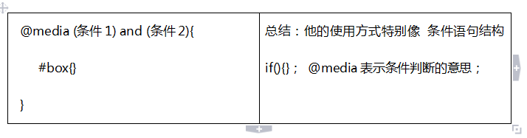
语法：

Slide 21
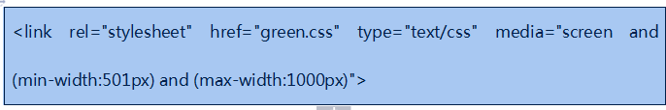
外链式媒体查询
在css3里link链接样式的时候支持一个属性就叫 media；我们可以通过以下写法完成判断设备和更换样式单的目的

Slide 22
拓展知识
多元化的html5，有的时候上网的设备可能没有屏幕，例如收音机。那么这个时候呢没有屏幕是没法应用样式的。所以css3为这种情况准备了一个判断条件 即 screen；
@media screen and (条件1) and (条件2){ 样式 }

